Slide 1

화면 구현 PORTFOLIO
Jeong HyeonMin
제출일 : 2025 / 01 / 26
Notes:
메인 컬러는 변경해도 좋습니다. 하지만 색상은 3개 이상 들어가지 않는 것이 좋습니다.

Slide 2
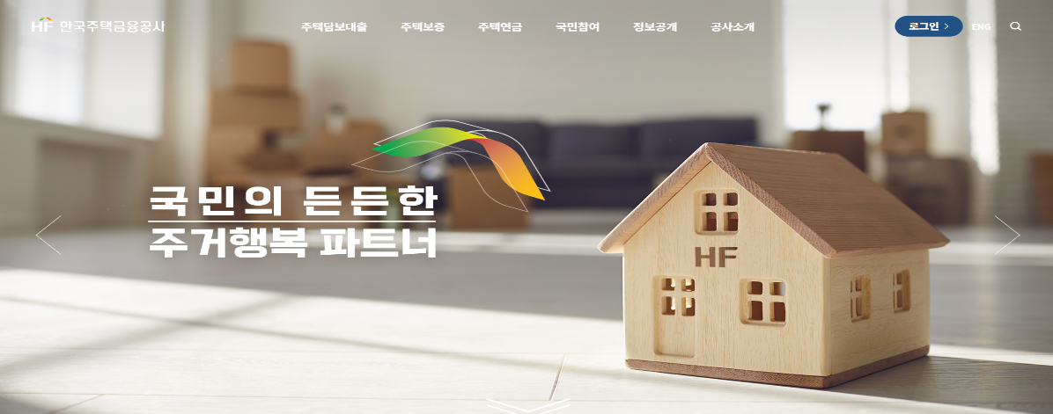
화면 구현 프로젝트
Project
HTML 적용 능력 향상을 위한 개인 화면 구현 프로젝트
한국주택금융공사 홈페이지 화면 구현
개발 인원 및 기간
한국주택금융공사(URL: https://www.hf.go.kr/ko/index.do)의 메인 페이지 구현 프로젝트입니다.
캐러셀, 애니메이션 및 로그인 등 실제 웹페이지 기능을 다수 포함시켰습니다.
개발 기간 : 2025.1.20 ~ 2025.1.26
개발 인원 : Front 1명
적용 기술
HTML
CSS
JavaScript
기여 부분
HTML
CSS
JavaScript
깃허브 링크 : https://github.com/BosuMamemon/Screen_Implementation_Portfolio.git
Notes:
프로젝트 소개 p1_타입2

Slide 3



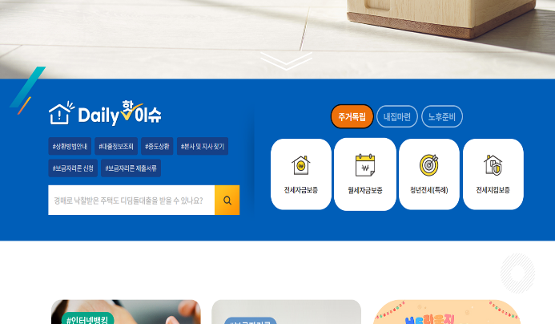
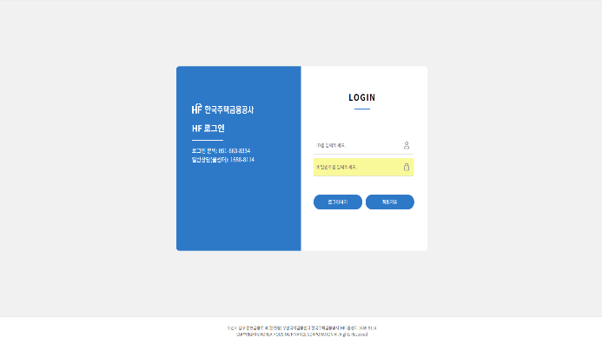
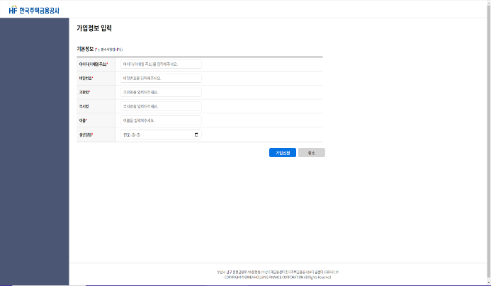
#1 프로젝트 제목
메인 화면
메인 캐러셀
헤더 메뉴 호버 및 링크
검색 바 및 메뉴 애니메이션
로그인 페이지
회원가입 페이지

Slide 4
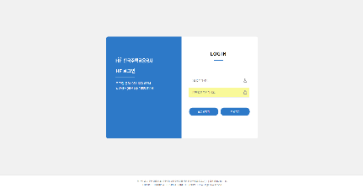
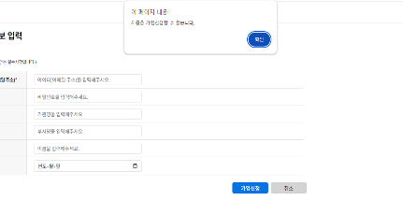
화면 구현 Portfolio
핵심 기능
1
메인 페이지 이미지 전처리
Z-index를 활용한 캐러셀 구현
Javascript를 활용하여 간단한 캐러셀 2종 구현
캐러셀 내부 이동 버튼 애니메이션 구현
A태그를 활용한 주요 링크 구현
실제 한국주택금융공사 메인 페이지의 기능과 유사하도록,
A태그를 통해 실제 HTTPS와 연결
헤더 내비게이션 호버 시
애니메이션 구현
캐러셀을 통한 시각적 효과:
자바스크립트 활용
상단 검색 창 구현 및
클릭 시 애니메이션 구현
4. 하단 퀵 탑 버튼 구현
4. 메인 컨텐츠 호버 시
애니메이션 구현
2
로그인 및 회원가입 페이지 구현
실제 레이아웃과 거의 유사하도록 구현.
훈련 목적을 위해, 회원가입 버튼 클릭 시 가입 불가 Alert 삽입.
로그인 화면
회원가입 Alert
Notes:
중앙 동그라미 안에 숫자 대신 핵심 단어를 적어도 좋습니다. (단어가 길다면 동그라미 크기 내에서 폰트 사이즈를 줄여도 좋습니다.)

